Slide 1

Strategies de mise sur le marché

Slide 2

2
Axe promotionnel
1
Lonsurf est le seul traitement approuvé et recommandé en 3ème ligne dans le CCRm et le cancer gastrique en augmentant la survie tout en préservant le statut de performance et la qualité de vie .
Aide les patients en forme active à vivre plus longtemps et reste éligible pour des traitement ultérieur et benéficient le plus possible d’un soin continue et optimal quand ils ont une faible charge tumoral et une maladie moins agressive
2
www.yourwebsite.com

Slide 3
Les priorités stratégiques
1
www.yourwebsite.com
S'assurer que l'efficacité est un facteur clé pour la perception de la valeur clinique de Lonsurf, la SG, la survie sans progression, la préservation du score de performance en utilisant les données des facteurs pronostiques
01
02
Positionner LONSURF de manière optimale en 3ème ligne pour les patients PS 0-1 avant stratégies de rechallenge et autres monothérapies
Améliorer l’expérience des patients et des oncologues en mettant l’accent sur les bonnes pratiques de prescription, la gestion de la sécurité et l’utilisation du médicament
03

Slide 4
Stratégie PROMOTIONNEL
1
01
Amélioration de la survie dans le cancer colorectal métastatique et le cancer gastrique
(+2 mois pour la SG , 31% de réduction du risque de mort , plus de 20% des patients en vie à 1 an)
03
Lonsurf préserve le Statut de Performance des patients :
84% des patients sous Lonsurf était toujours à SP 0-1 pour le CCRm à l’arrêt de traitement , leur permettant de recevoir des thérapies ultérieur.
71% des patients sous Lonsurf était toujours à SP 0-1 pour le CGm à l’arrêt de traitement , leur permettant de recevoir des thérapies ultérieur.
02
Le profil des patients dans le cancer colorectal métastatique: Lonsurf devrait être le traitement préféré pour les patients à faible charge tumoral et maladie peu agressive
www.yourwebsite.com

Slide 5



Stratégie PROMOTIONNEL
Générer une expérience patient positif
Renforcer la perception de l’efficacité
Une plus longue durée de traitement
Segmentation des médecins
Influencer l’adoption de Lonsurf sur le marché du traitement de 3ème ligne dans le cancer gastrique et renforcer la perception de son efficacité.
Le launch du cancer gastrique représente une double opportunité
Maximiser la durée du traitement avec un dosage optimal pour de meilleur résultat
La campagne promotionnelle et des cas cliniques
Matériel dédié aux patients et médecins: Application , patient booklet , guide de dosage…
Matériel promotionnel adapté à chaque segment

Slide 6
Planification des visites
Visite1
Présenter l’engagement de Servier en cancerologie et hématologie
Comprendre le management médecins pour les patients déjà traité pour le CCRm
Visite2
Valeur clinique de LONSURF : présenter RECOURSE Phase3
Visite3
Convaincre les oncologues de la valeur de LONSURF
Discuter les besoins et les attentes pour le traitement des CCRm
Visite4
Encourager la 1ère expérience LONSURF et recueillir les Feedback
S’assurer des pratiques de bonne préscription
Visite5
Visite6
Présenter aux medecins le mécanisme d’action de Lonsurf
Positionner LONSURF en 3ème ligne avant les stratégies de rechallenge et les autres monothérapies

Slide 7
FACTEURS Clés de succès
La segmentation: Segmentation précise de la cible avec la bonne pression d'appel
Une ségmentation géographique des médecins :

Slide 8
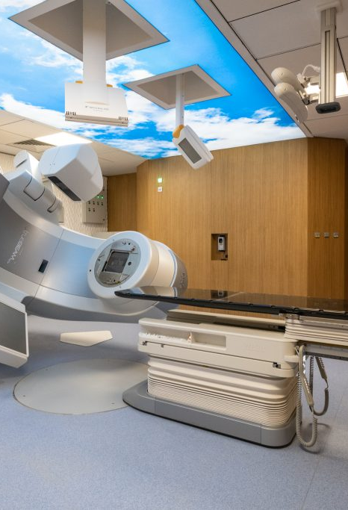
Ségmentation des centres d’oncologies par sécteur :

Slide 9
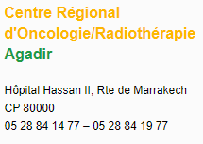
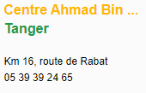
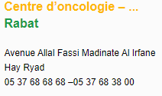
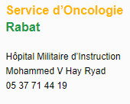
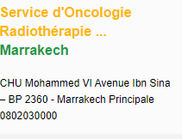
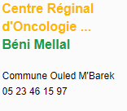
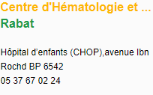
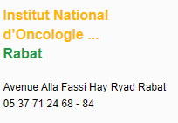
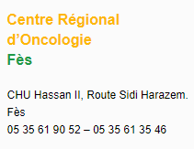

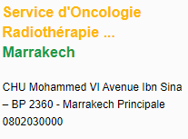
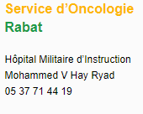
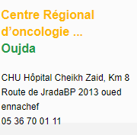
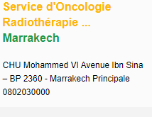
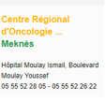
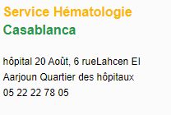
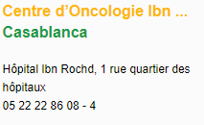
Autres villes
Centre d’oncologie public par régions
Rabat:
Marrakech:
Casablanca

Slide 10
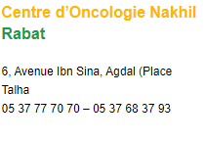
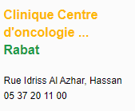
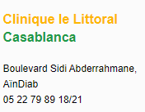
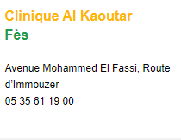
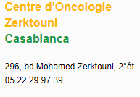
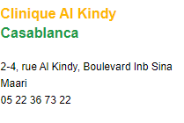
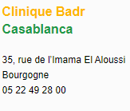
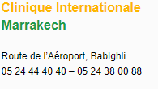
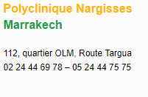
Centre d’oncologie privé par régions
Rabat
Casablanca
Fes
Marrakech

Slide 11

FACTEURS Clés de succès
Cibler les bons médecins
Implication des KOL dans le conseil d'administration et mise en place de projets avec des groupes collaboratifs
Rencontres locales pour en savoir plus et partager des expériences clinique Example France …

Slide 12

Secteur public : Kol SUR cASABLANCA
CHU Casablanca :
Chef de service : Professeur Benyeder
Professeur Jouhadi Hassan : Radiothérapeute
Professeur Nezha Tawfik : Radiothérapeute
Professeur Sahraoui Souha : Radiothérapeute
Dr Zineb Bouchbika : Radithérapeute
Docteur Nadia Benchekroun : oncologie médical

Slide 13

Secteur public : KOL à Rabat
INO de Rabat :
Professeur Hassan Rihani : Chef de département oncologie à Rabat,
Professeur BOUTAYEB Saber: oncologue médical
Docteur Tayeb Kebdani: Radiothérapeute
Docteur Nouredine Benjaafar: Radiothérapeute
Hind Mrabti : Oncologue médical

Slide 14

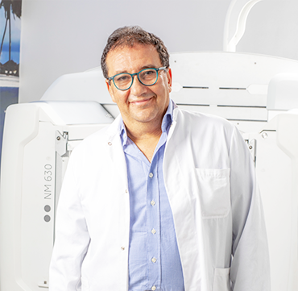
clinique le littoral
Pr Redouane Semlali : Radiothérapeute

Slide 15


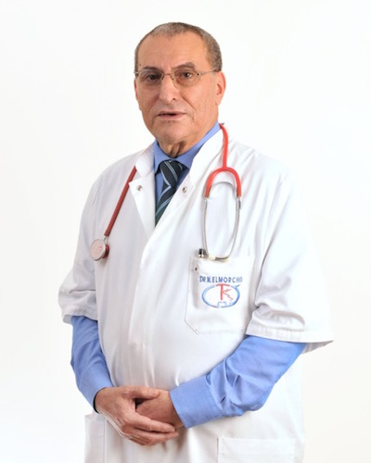

Centre alkindy:
Dr Mohamed el morchid: Radiothérapeute
Dr Abdelatif Bouih : Radiothérapeute
Dr Said Tachfine :oncologue médical

Slide 16
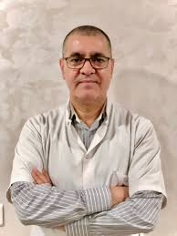

Secteur privé : kol à Casablanca
Centre d’oncologie Ryad:
Pr Abdelkader Acharki : Radiothérapeute

Slide 17
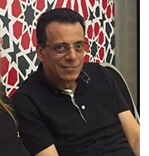

Secteur privé : kol à Rabat
Clinique Nakhil :
Dr Alami Omar : oncologue médical

Slide 18

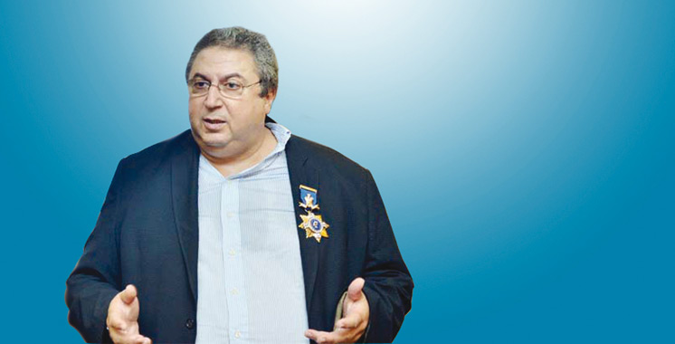
Clinique alazhar :
Faouzi Habib: Radiothéraopeute
Président de la Fédération des centres d’oncologie au Maroc

Slide 19
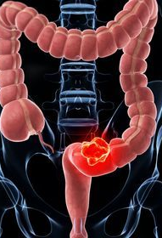
Kol orienté cancer gastrique et colorectal .
Dr Zineb Bouchbika : Radithérapeute
Professeur Benyeder : Radiothéraopeute
Faouzi Habib : Radiothéraopeute

Slide 20
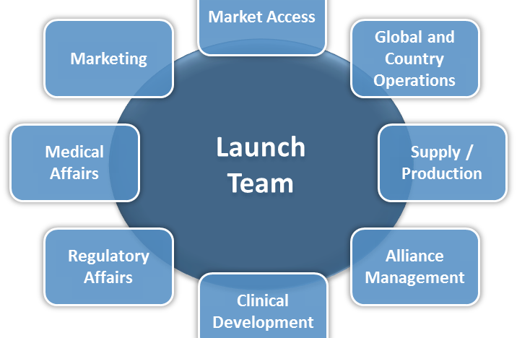
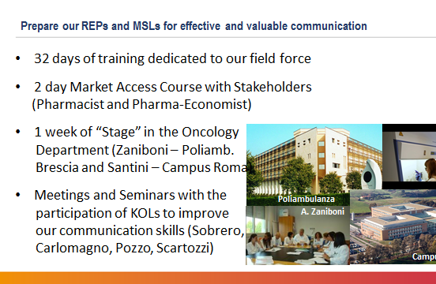
PRÉ-LANCEMENT, facteurs clés de succès et enseignements clés
Organisation bien structurée (medical-mkt-sales-market access)
Équipe de lancement interfonctionnelle avec plan d'action intégré
Formation de haut niveau des équipes (formation initiale et continue)

Slide 21
FACTEURS Clés de succès
Formation MedRep de haut niveau
Sujets clés pour personnaliser les appels Lonsurf
Comprendre nos prescripteurs et leurs attentes (objectifs de traitement / critères de choix des médicaments)
Parler le «même langage» (ligne, concepts de rechallenge / réintroduction)
Avoir une connaissance approfondie et une mise à jour sur les principaux résultats des essais et le séquençage du traitement
Benchmarking de la communication des concurrents pour une adaptation continue des réponses

Slide 22
Assurer les bonnes pratiques cliniques de Lonsurf
Assurer les bonnes pratiques de prescription de Lonsurf à l'initiation et pendant le traitement
Suivez KPI
Rapport 15 / 20mg,
Objectif 40/60%

Slide 23
Mettez vous à la place du patient
Aider les patients traités par LONSURF à adhérer à leur traitement
Matériel éducatif pour les patients
Calendrier des patients
Service éducatif pour les pharmacies de détail

Slide 24
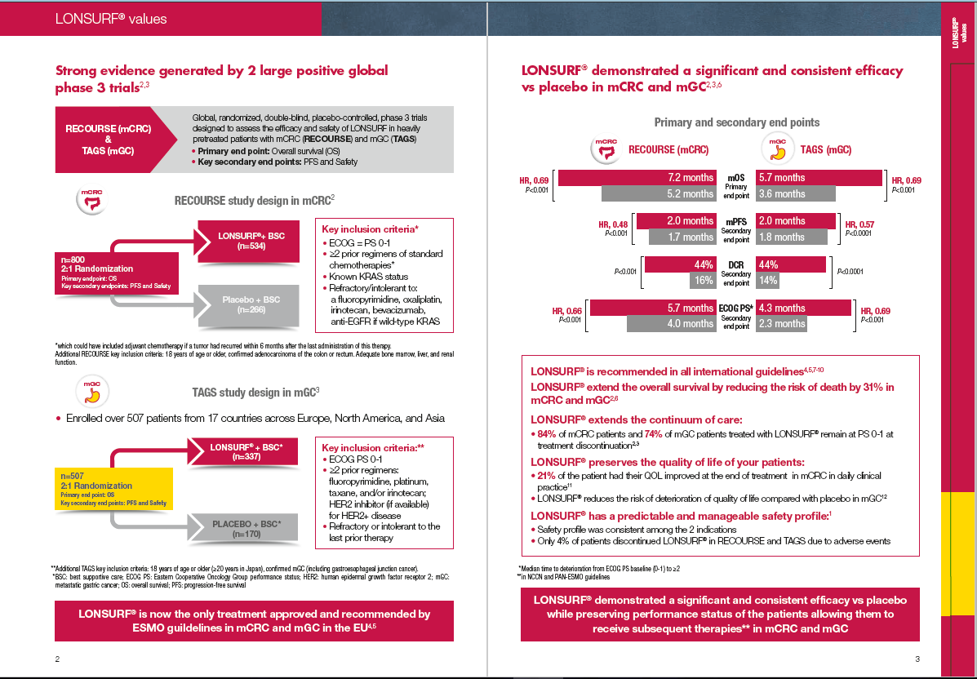
Principaux facteurs de succès et actions Après avoir lancé avec succès mCRC, augmentez la valeur de LONSURF en montrant la cohérence de la date entre mCRC et mGC (Halo Effect)
Principaux facteurs de succès et actions
Après avoir lancé avec succès mCRC, augmentez la valeur de LONSURF en avant la cohérence de la date entre mCRC et mGC (Halo Effect)
Remarque: valable uniquement si vous avez réussi dans mCRC et que vous avez une étiquette dans mGC

Slide 25
Connectez des experts internationaux du monde entier pour discuter de la pratique clinique
Développer des initiatives pour les patients Sport, nutrition et cancer
Partager l'expérience de pratique clinique à travers la discussion de cas cliniques
Illustrer le lieu Lonsurf dans le bon ordre,
Recherche de synergies entre mCRC et mGC
Optimiser l’accés au oncologue

Slide 26
Annexe

